Slide 1

GitHub 講習会
2019

Slide 2
本講習会の目標
GitHubがなんなのか大体わかる
基本構造がわかる
キホンの操作ができる (add, commit, push)
GitHubのオイシイ部分 (branch, merge, pull request)が使える
GitHubを使ったチーム開発のイメージが掴める

Slide 3
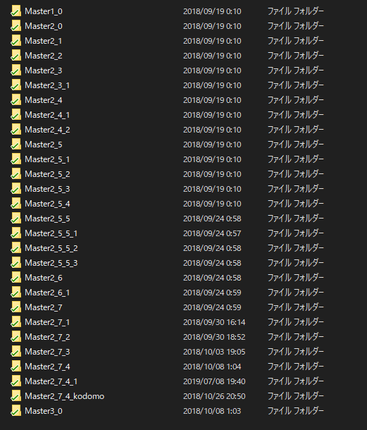
ロボコンでのチーム開発
複数人で一つのプログラムを触る
上書き戦争，各個人でのバージョン管理
地獄の始まり
一人でやっちゃう
効率DOWN
並行した開発が不可能
コードレビューしにくい
2017のメインプログラム

Slide 4
プログラムの管理 ･開発
「いつ・だれが・なにを」編集したかを明確に
プログラムのどの部分を更新したかが分かるようにする
誰でも閲覧できる環境 (一人で抱えると危険)
バグ等の不具合を全員で枯らしていく

Slide 5
GitHubとは？
バージョン管理系のクラウドサービス
ソースコードの管理，OSSが多数公開
分散型バージョン管理システム
要するにチーム開発に便利なサービス
今回は「VSCode + GitHub」 or 「Gitbash + GitHub」で講習
「サルでもわかるGit入門」等の資料を参考に実習
Notes:
https://backlog.com/ja/git-tutorial/intro/02/

Slide 6
準備
GitとVSCodeをダウンロード
GitHubにログイン
以上

